Slide 1
CHỦ ĐỀ 4
KHỐI LẬP PHƯƠNG, KHỐI HỘP HÌNH CHỮ NHẬT
BÀI 14: KHỐI LẬP PHƯƠNG, KHỐI HỘP HÌNH CHỮ NHẬT

Slide 2

TIẾT 1

Slide 3


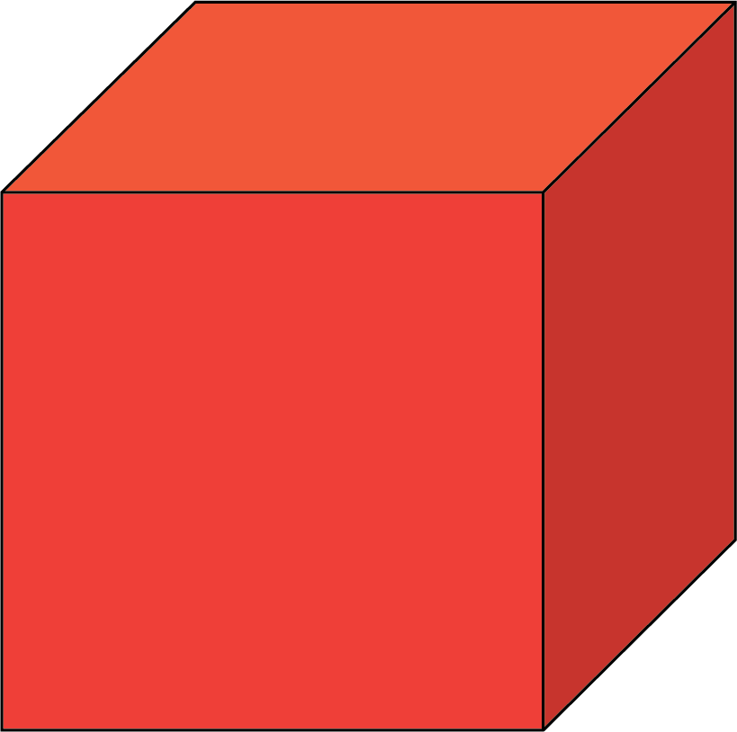

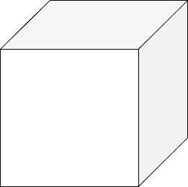
Khối lập phương

Slide 4

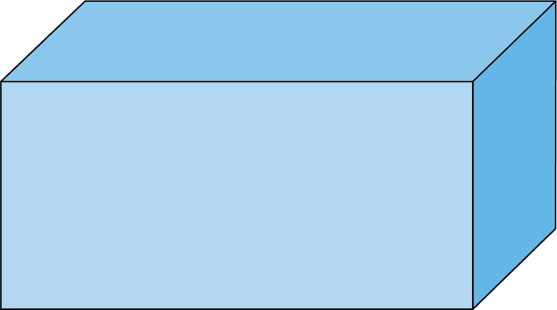

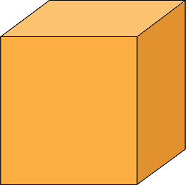
Khối hộp chữ nhật

Slide 5

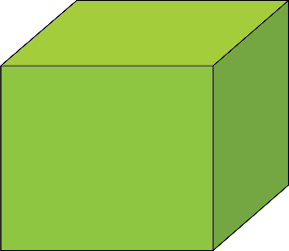
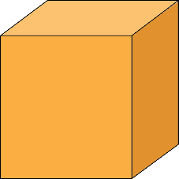

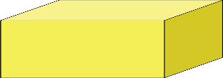
1. Những hình nào là khối lập phương?
A
B
C
D

Slide 6
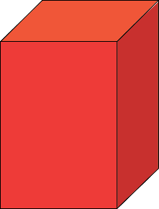
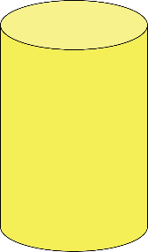
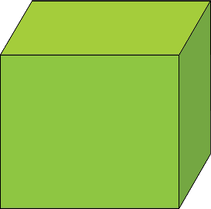
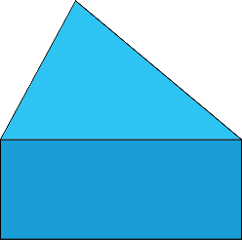
2. Những hình nào là khối hộp chữ nhật?
A
B
C
D

Slide 7
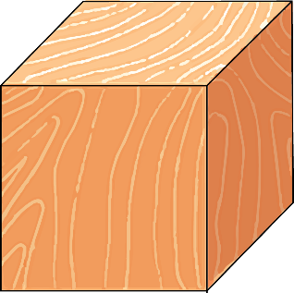
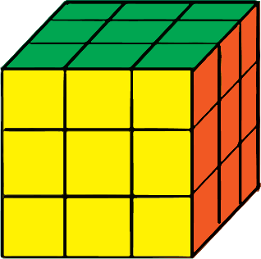


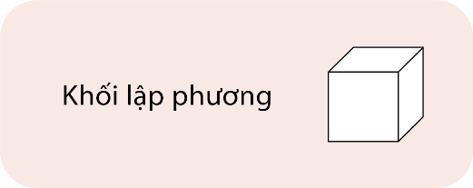
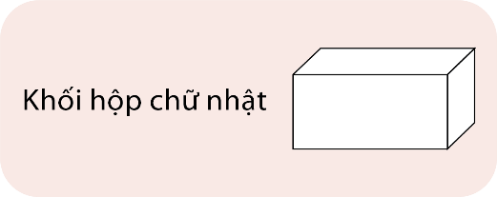
3. Mỗi đồ vật sau có dạng hình gì?

Slide 8
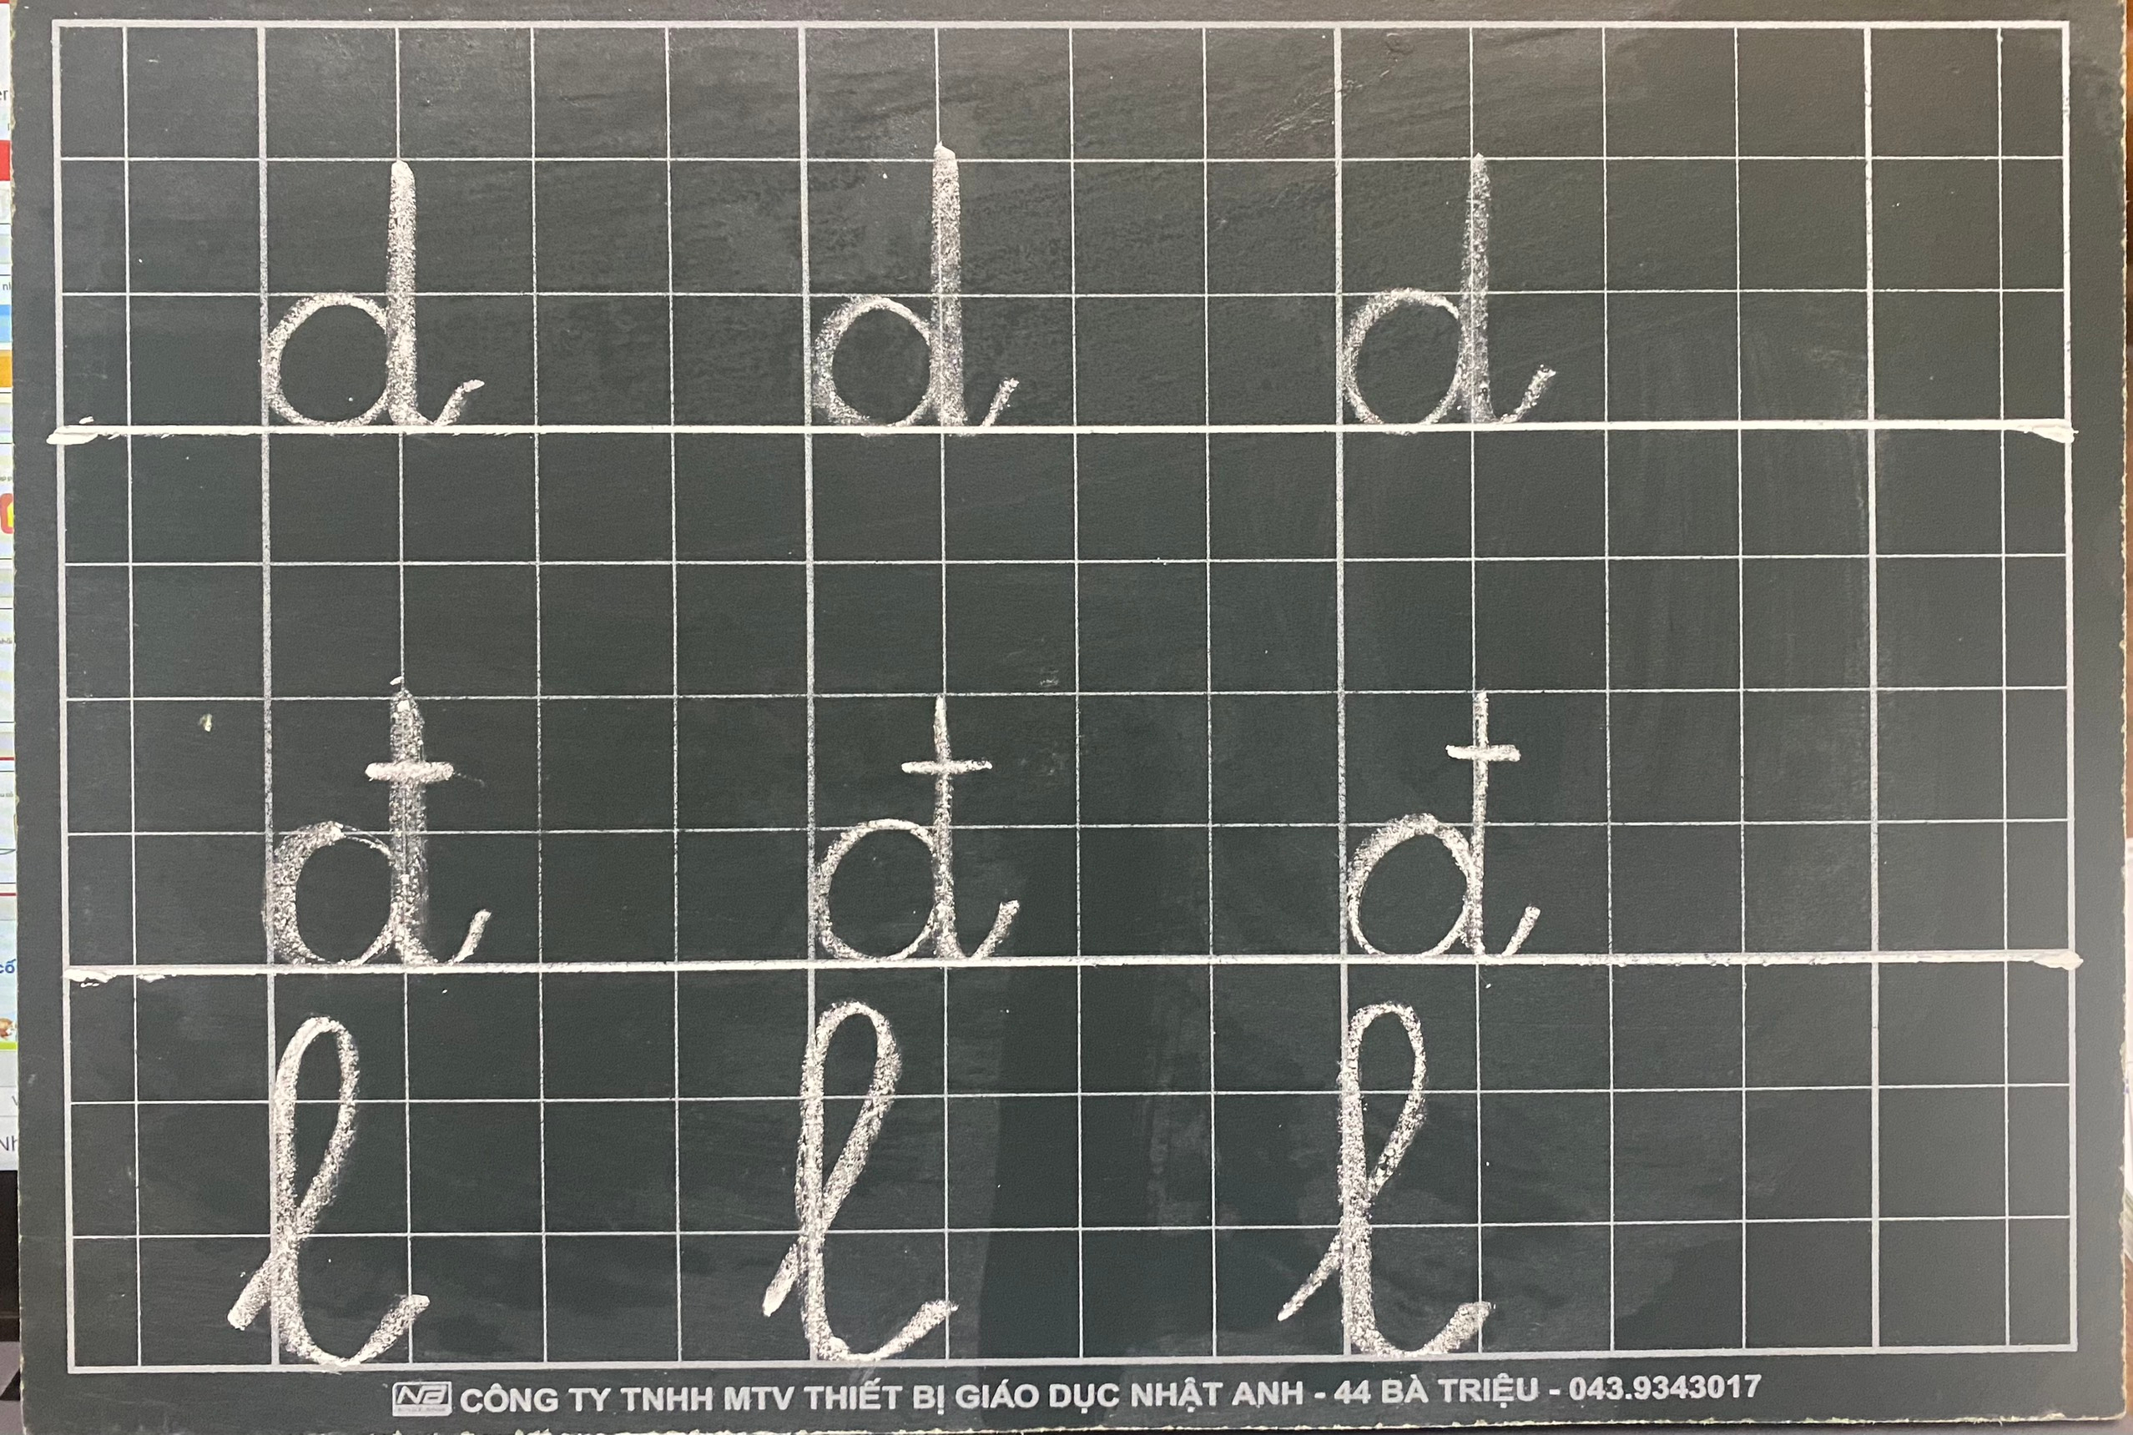

Slide 9

Củng cố bài học

